Slide 2
Power Point
Tvorba jednoduché prezentace
(přechody snímků, nastavení prezentace)

Slide 3
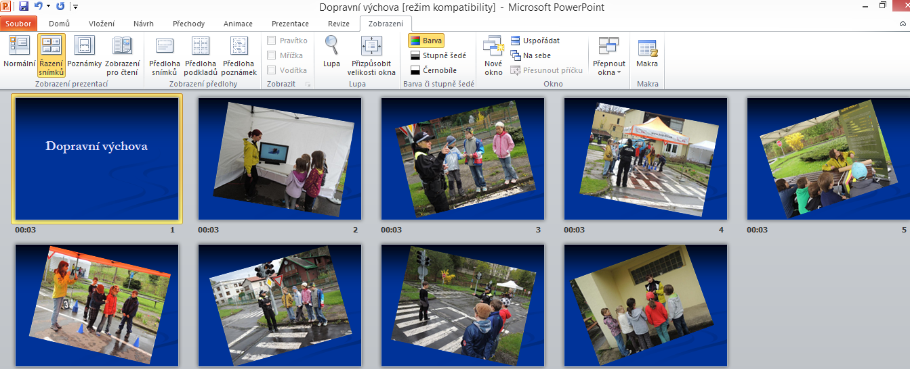
Máme připravenou prezentaci – jednotlivé snímky
s připravenými efekty
Takto vypadá náhled všech snímků prezentace:

Slide 4
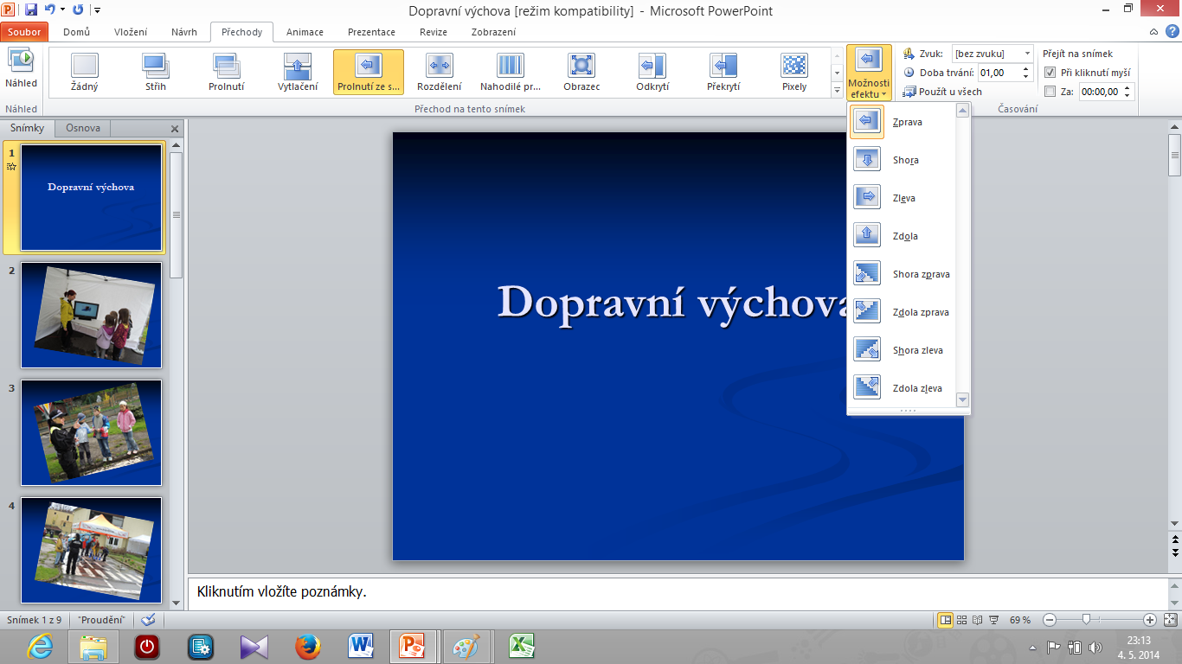
1) Přechody snímků
zvolím záložku Přechody 2) vyberu typ přechodu
3) nastavím Možnosti efektu
2.
3.
1.

Slide 5
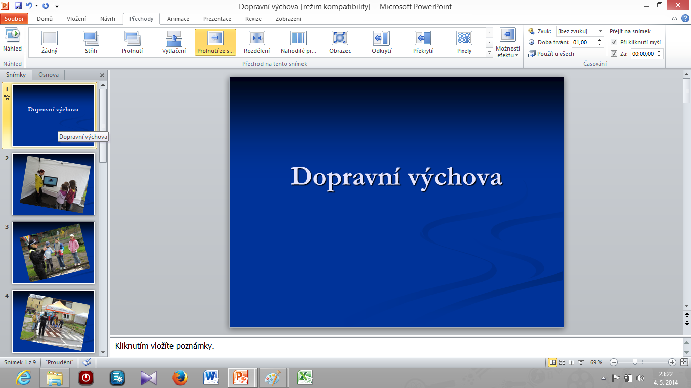
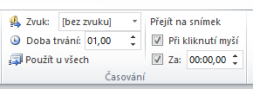
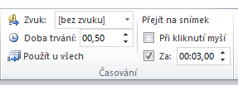
Dále nastavím:
Dobu trvání snímku 2) Přejít na snímek (zvolím)
3) Použít u všech
Jiné nastavení

Slide 6
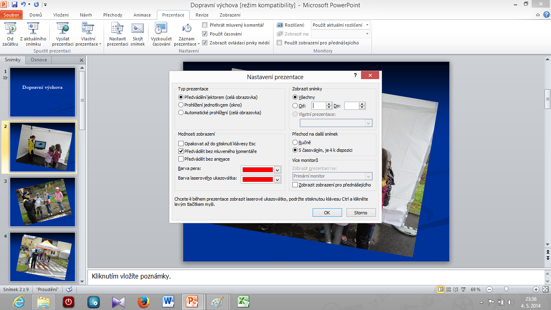
2) Jiný postup – 1) záložka Prezentace
2) Nastavit prezentaci – vyberu potřebné možnosti
1.
2.

Slide 7
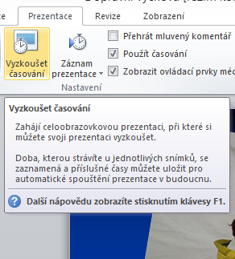
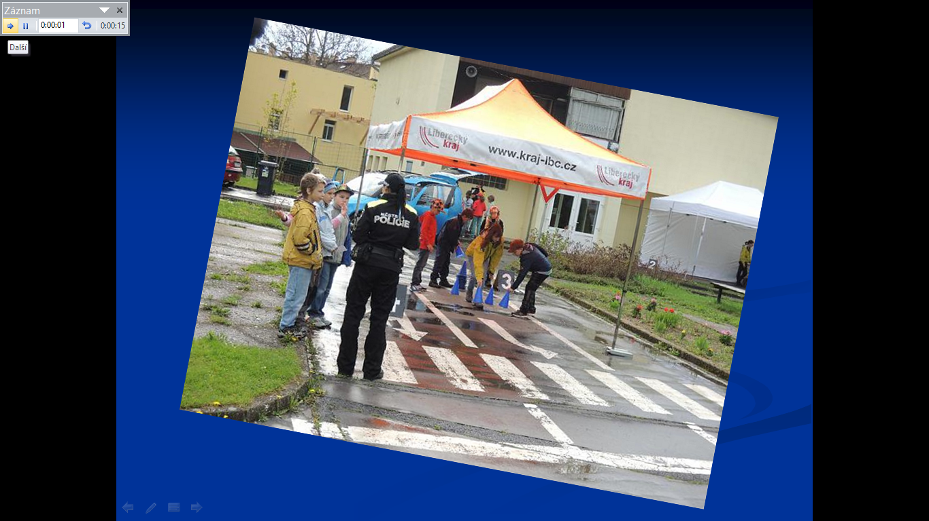
3) Další postup – 1) záložka Prezentace
2) Vyzkoušet časování
3) kliknutím na šipku se zobrazí další snímek
(Nastavím si čas přechodu snímku podle vlastního uvážení)

Slide 8
Úkol
Žák má připravené fotografie a předlohu prezentace
Vytvoří prezentaci
Zvolí animace snímků
Nastaví přechod snímků některým z postupů

Slide 9
Zdroje:
V materiálu byly použity prostředky Microsoft Office 2010 , vlastník licence je ZŠ Jablonec nad Nisou – Mšeno, Mozartova 24, příspěvková organizace
NAVRÁTIL, Pavel. S počítačem nejen k maturitě. 5. vyd. Kralice na Hané: Computer Media, 2004, 175 s. ISBN 80-866-8619-1

